Slide 1
Wireshark 이해
네트워크프로그래밍
휴먼지능정보공학과
201810776 소재휘

Slide 2
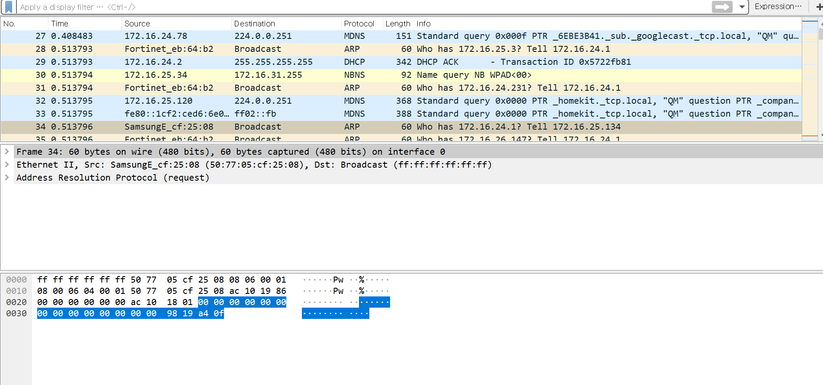
#1 Wireshark capture
Network programming
c
Packet
List Window
Packet Detail Window
Packet Bytes Window

Slide 3
#1 Wireshark capture
Network programming
캡처한 패킷들을 순서대로 보여주는 역할.
캡처된 순서(Number), 캡처된 시간(time), 출발지와 목적지의 주소(Source,Destination),
패킷에 포함되어 있는 주요 프로토콜(Protocol), 패킷의 byte단위 길이(Length), Packet이 내포하는 주요정보(Info)를 확인할 수 있다.
Packet
List Window
선택된 패킷의 자세한 사항들을 확인할 수 있다.
대표적으로 일련번호를 확인할 수 있다.
Packet Detail Window
Packet Detail Window에서 선택한 부분에 해당하는 16진수 데이터를 보여준다.
Packet Bytes Window

Slide 4
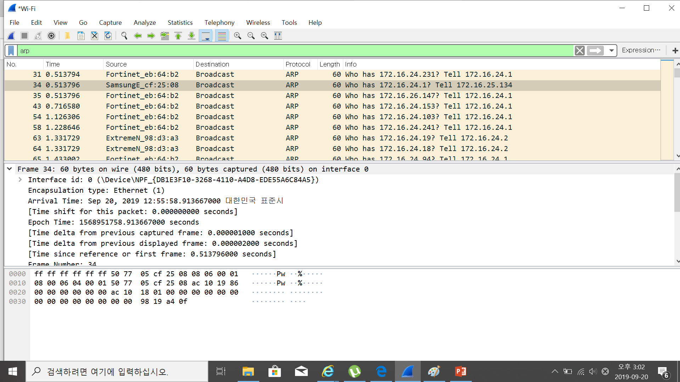
#2 ARP Packet capture
Network programming
다음은 캡처한 패킷 중 ARP 패킷 하나를 선택한 것이다.
ARP는 Network layer에 해당한다.

Slide 5
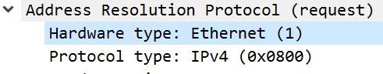
#2 ARP Packet capture
Network programming
다음은 ARP packet의 Ethernet에서의
목적지 주소(DA)와 발신지 주소(SA)이다. ARP에서는 DA와 SA가 존재하지 않는다.
DA : (ff:ff:ff:ff:ff:ff) SA(50:77:05:cf:25:08)
ARP 는 3계층에 해당한다. 따라서 2계층의 정보가 담긴 헤더와 3계층의 정보가 담긴 데이터가 인캡슐레이션된다. Hardware type에서 명시한 Ethernet(1)은 2계층(데이터링크 계층)에 해당하는 프로토콜이고 Protocol type에서 명시한 IPv4(0x0800)은 3계층(네트워크 계층)에 해당하는 프로토콜이다.

Slide 6
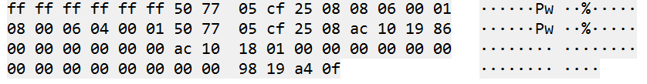
#2 ARP Packet capture
Network programming
Wireshark에서는 관찰 불가능. 오류 검사(CRC)
Encapsulation 구조
DA
SA
Type(ARP)
ARP Packet
Padding
Trailer
6byte 6byte 2byte 28byte 18byte 4byte
Header
Hardware type(2byte)
Protocol type(2byte)
Hardware size(1byte)
Protocol size(1byte)
Opcode(2byte)
Sender MAC address(6byte)
Sender IP address(4byte)
Target MAC address(6byte)
Target IP address(4byte)

Slide 7
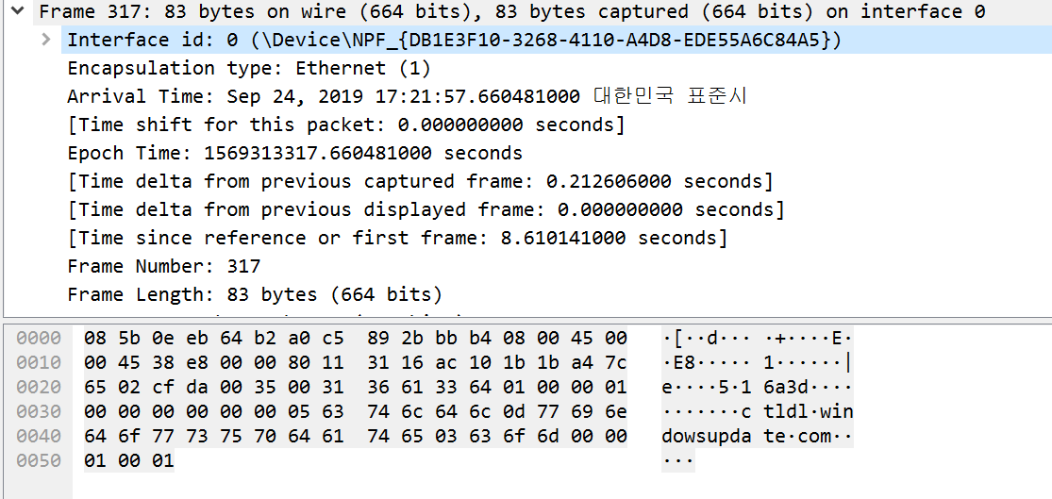
#3 DNS Packet capture
Network programming
다음은 캡처한 패킷 중 DNS 패킷 하나를 선택한 것이다.
DNS는 응용 계층에 해당한다.

Slide 8
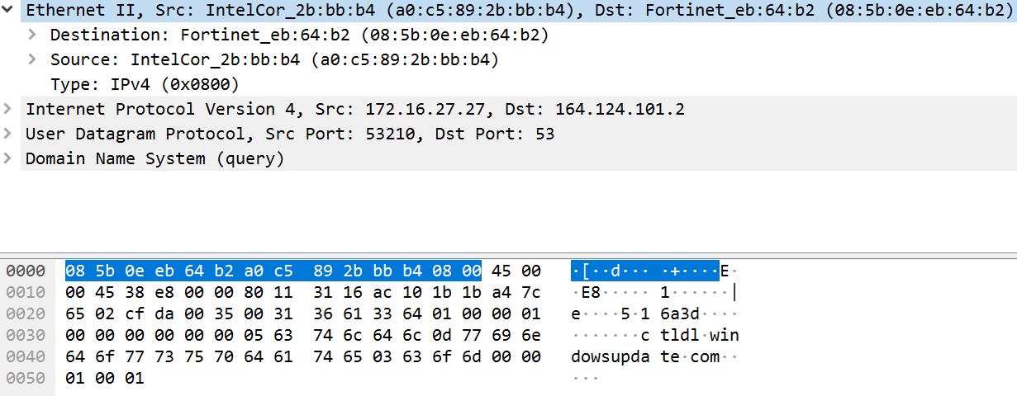
#3 DNS Packet capture
Network programming
다음은 Header에 해당하는 2계층(데이터링크 계층)에 해당하는 Ethernet II 프로토콜과 3계층(네트워크 계층)에 해당하는 IPv4(0x0800) 프로토콜을 확인할 수 있다.
또한 DA에 해당하는 Fortinent_eb:64:b2 (08:5b:0e:eb:64:b2)와 SA에 해당하는 IntelCor_2b:bb:b4(a0:c5:89:2b:bb:b4)를 확인할 수 있다.

Slide 9
#3 DNS Packet capture
Network programming
다음은 2계층 Ethernet II header의 layer 구조이다.
괄호안 숫자는 byte를 의미한다.
Type(2)
-IPv4
DA(6)
SA(6)

Slide 10
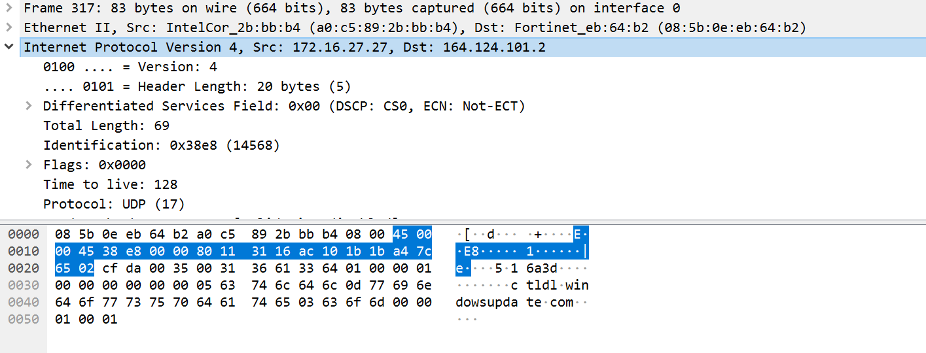
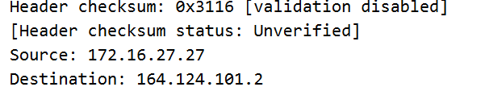
#3 DNS Packet capture
Network programming
다음에서는 3계층(네트워크 계층)에 해당하는 IPv4 프로토콜과 4계층에 속하는 UDP 프로토콜을 확인할 수 있다. IPv4의 SA와 DA는 각각 172.16.27.27와 164.124.101.2이다.

Slide 11
#3 DNS Packet capture
Network programming
Version(1)
Differentiated
Services Field(1)
Total length(2)
Identification(2)
Flags(2)
Time to live(1)
Protocol(1)
-UDP
Header checksum(2)
Source(4)
Destination(4)
다음은 3계층 IPv4의 header의 layer 구조이다.
괄호안 숫자는 byte를 의미한다.

Slide 12
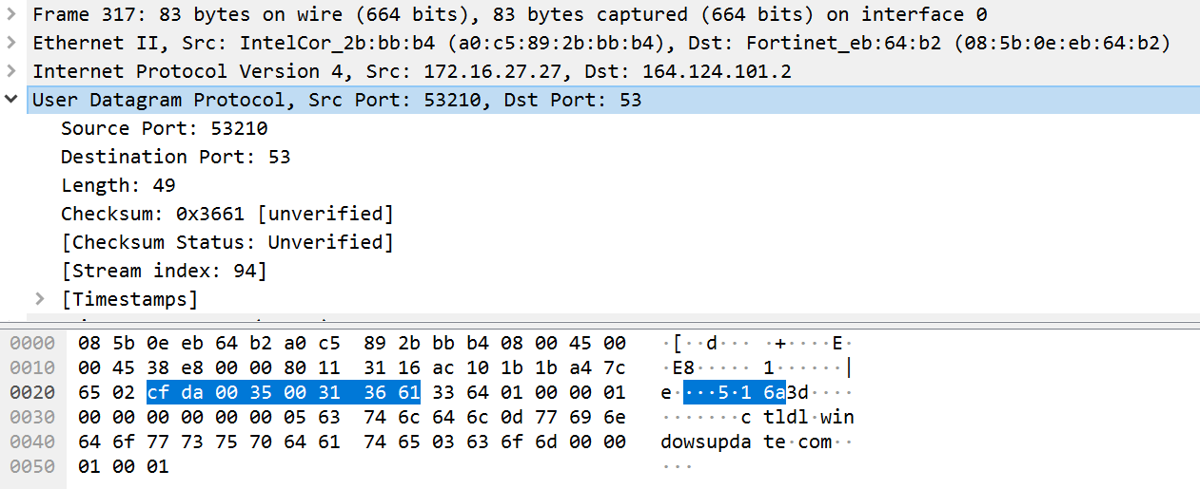
#3 DNS Packet capture
Network programming
다음에서는 4계층(전송 계층)의 UDP 프로토콜을 확인할 수 있다.
출발지인 Src Port의 번호는 53210, 도착지인 Dst Port의 번호는 53이다.

Slide 13
#3 DNS Packet capture
Network programming
Destination port(2)
다음은 4계층 UDP header의 layer 구조이다.
괄호안 숫자는 byte를 의미한다.
Source port(2)
Length(2)
Checksum(2)

Slide 14
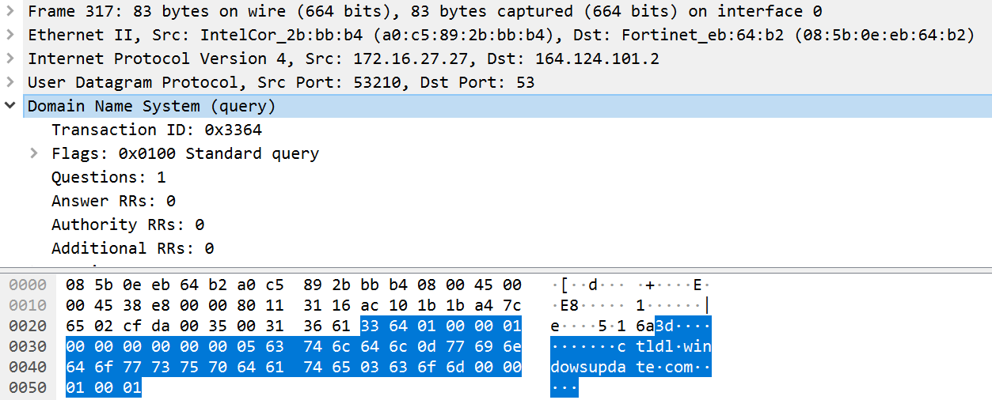
#3 DNS Packet capture
Network programming
마지막으로 응용 계층에서의 DNS 프로토콜을 확인할 수 있다.

Slide 15
#3 DNS Packet capture
Network programming
다음은 5계층 DNS의 layer 구조이다.
괄호안 숫자는 byte를 의미한다.
Transaction ID(2)
Flags(2)
Answer RRs(2)
Authority RRs(2)
Additional RRs(2)
Queries(29)
Question(2)

Slide 16
#3 DNS Packet capture
Network programming
DNS의 계층별 프로토콜을 정리해 보면 다음과 같다.
2계층(Datalink layer) : Ethernet II
3계층(Network layer) : IPv4
4계층(Transport layer) : UDP
5계층(Application layer) : DNS

Slide 17
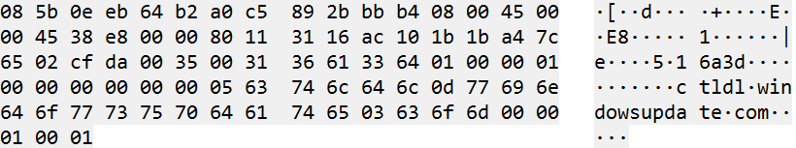
#3 DNS Packet capture
Network programming
이를 바탕으로 DNS 패킷의 레이어 구조를 살펴보겠다. 다음은 DNS의 패킷의 데이터를 색으로 레이어를 구분하고 필드별로 나눈 것이다. 이 구조를 뒤 슬라이드에서 각 레이어 별 구조를 자세히 살펴보겠다.

Slide 18
#3 DNS Packet capture
Datalink
Network Transport Application
Network programming
Ethernet II IPv4 UDP DNS
괄호안 숫자는 byte를 의미한다.
Type(2)
-IPv4
Differentiated
Services Field(1)
DA(6)
SA(6)
Version(1)
Total length(2)
Identification(2)
Flags(2)
Time to live(1)
Protocol(1)
-UDP
Header checksum(2)
Source(4)
Destination(4)
Source port(2)
Destination port(2)
Length(2)
Checksum(2)
Transaction ID(2)
Flags(2)
Question(2)
Answer RRs(2)
Authority RRs(2)
Additional RRs(2)
Queries(29)
다음은 각 계층 별 Field를 Encapsulation한 layer 구조이다. 이 DNS packet은 총 데이터링크 계층에서 14byte, 네트워크 계층에서 20byte, 전송 계층에서 8byte, 응용 계층에서 41byte가 인캡슐레이션 되어 있는 구조이다.

